Slide 1
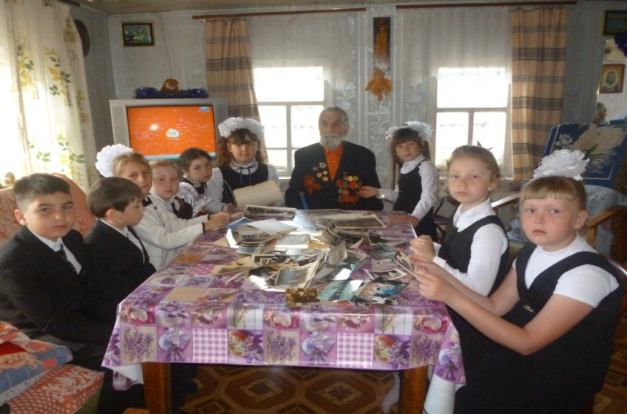
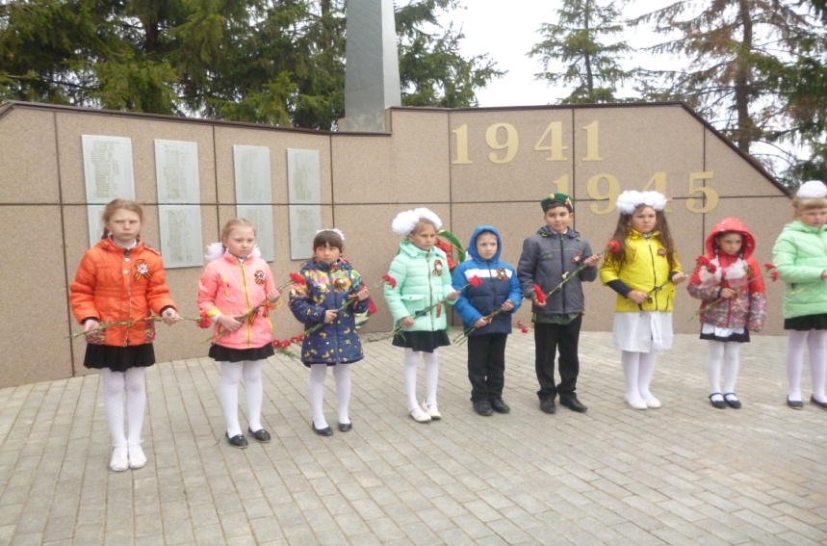
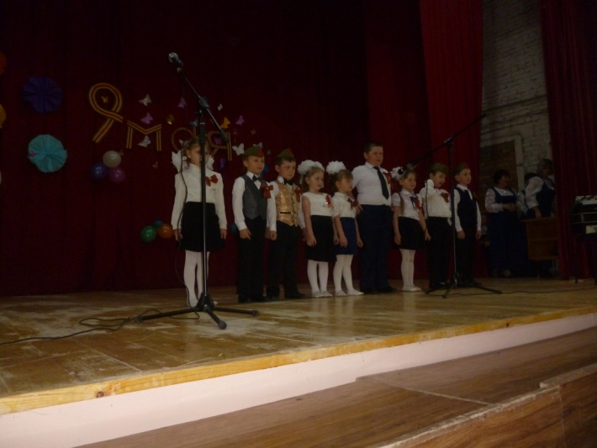
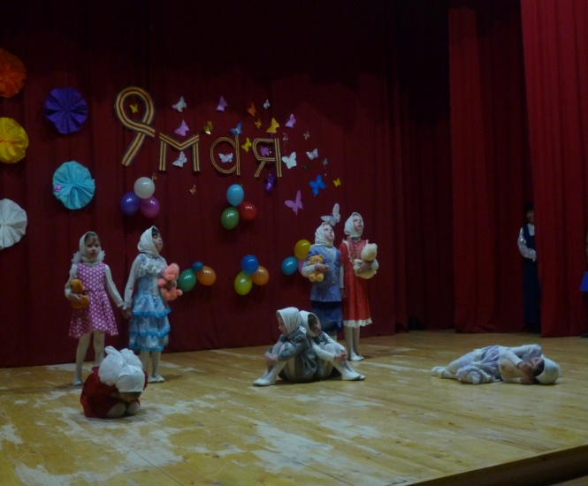
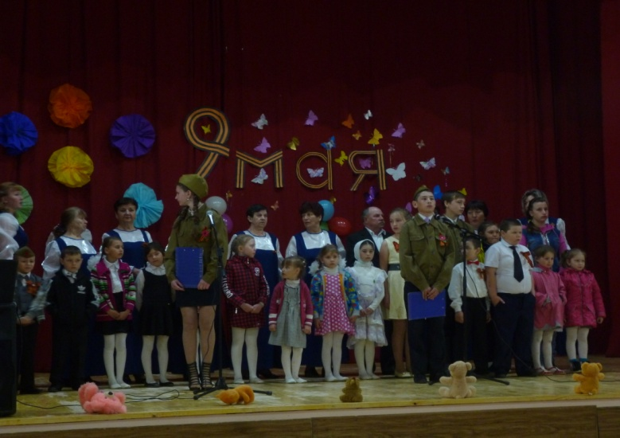
МАЙ
05.05.2017 посетили на дому участника ВОВ
Белова Ивана Гавриловича
«Пусть поколения знают».
07.05.2017 состоялся торжественный митинг у обелиска
«Мы помним те грозные годы».
08.05.2017 прошла концертная программа «День Победы!».

Slide 2
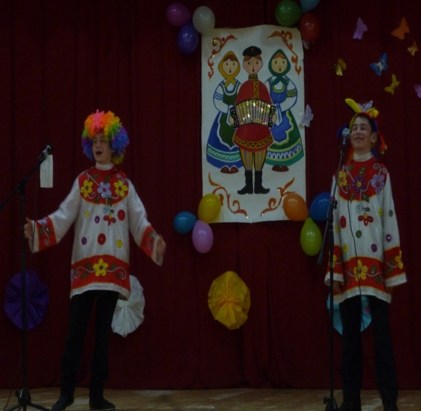
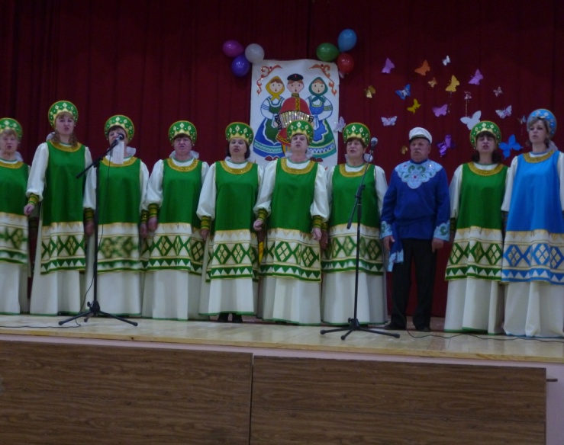
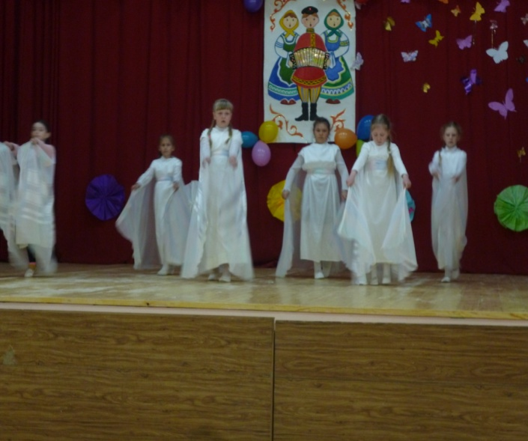
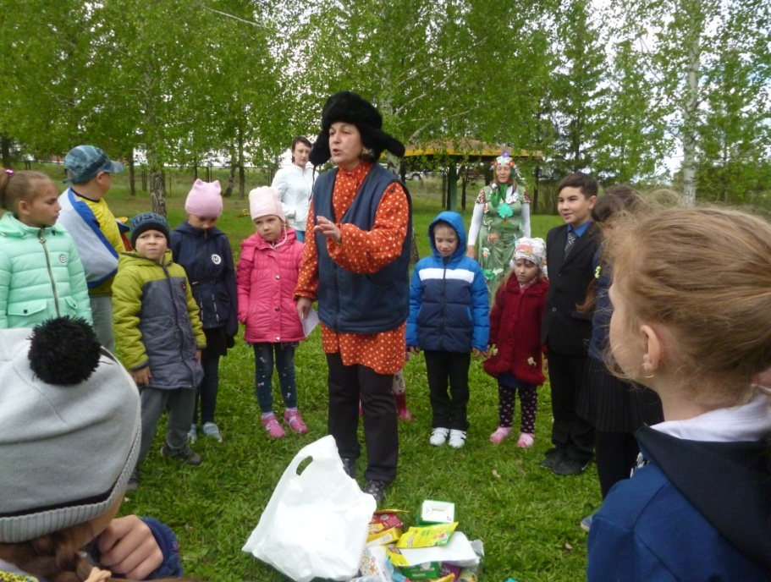
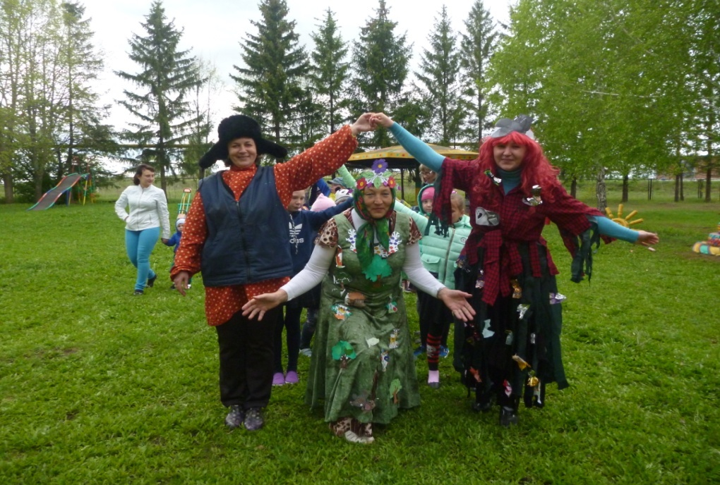
20.05.2017 провели концертную программу на закрытие клубного сезона «Гармонь России».
23.05.2017 провели театрализованное представление «Как лесовик субботник проводил».

Slide 3
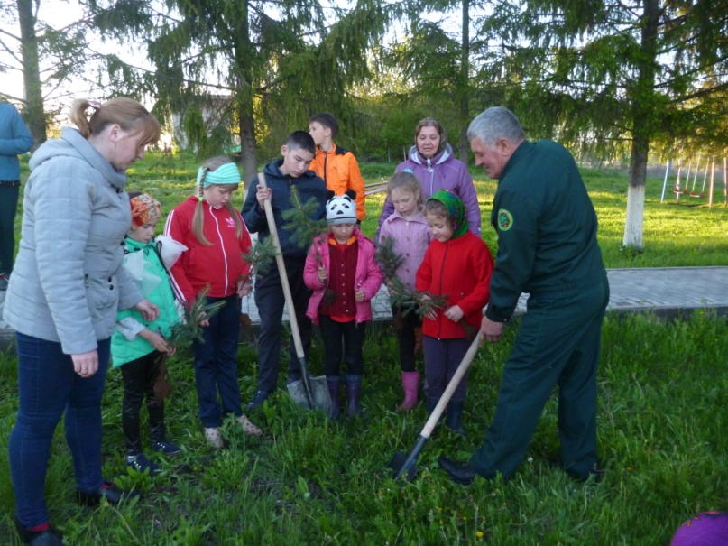
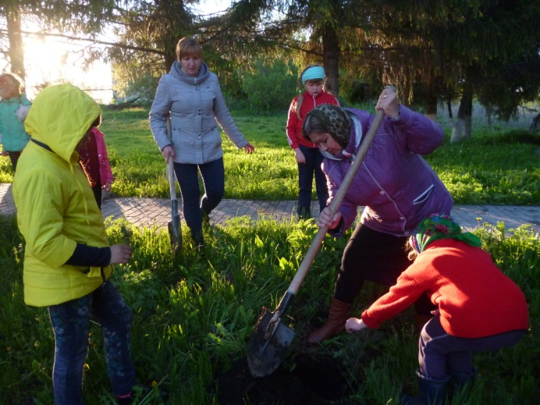
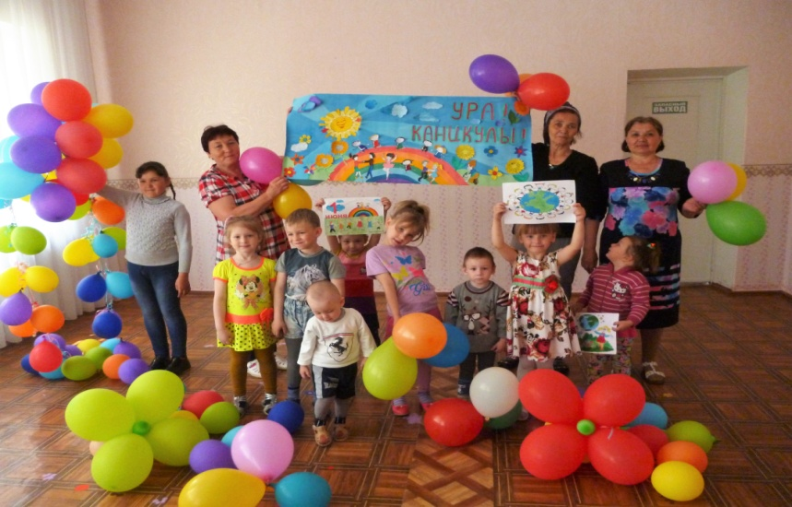
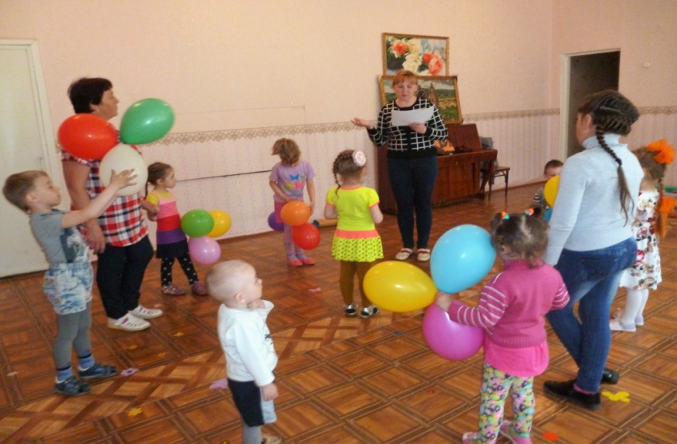
30.05.2017 прошло тематическое мероприятие по экологии «Войди в лес другом!».
Посадка саженцев голубой ели.
ИЮНЬ
01.06.2017 прошла игровая программа на День детей «Солнечное детство».

Slide 4
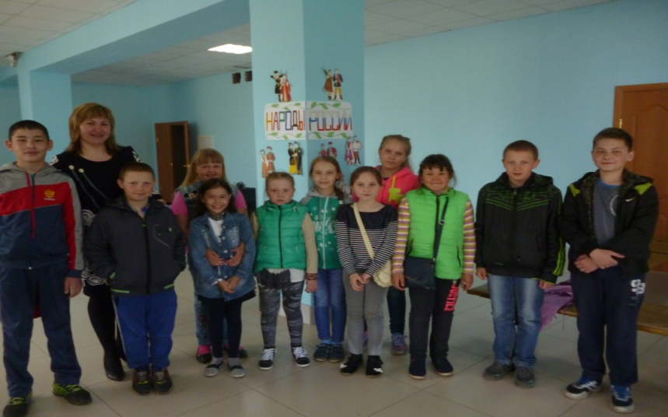
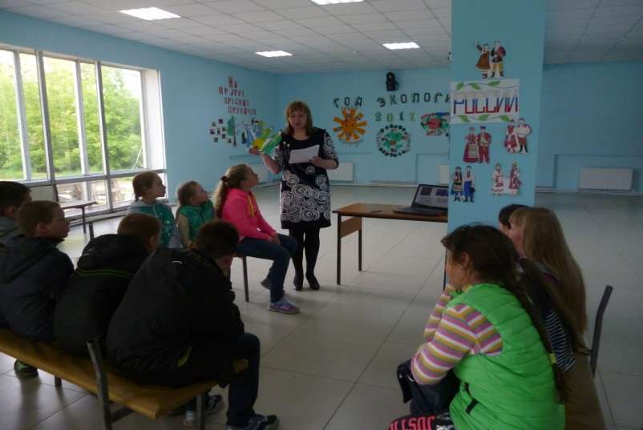
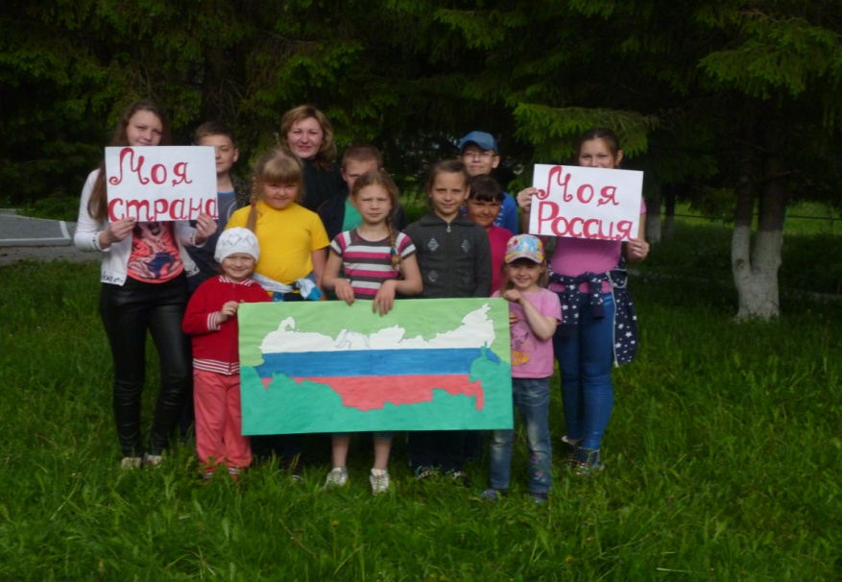
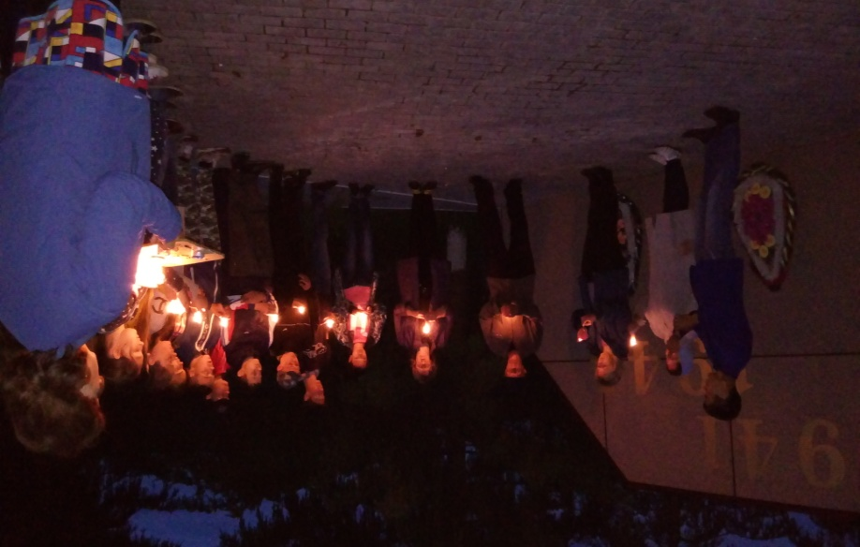
09.06.2017 тематическая программа на день России «Народы России!».
11.06.2017 провели информационный час «Моя страна- моя Россия!».
21.06.2017 на кануне Дня памяти и скорби в 21 час прошла акция «Свеча памяти».

Slide 5
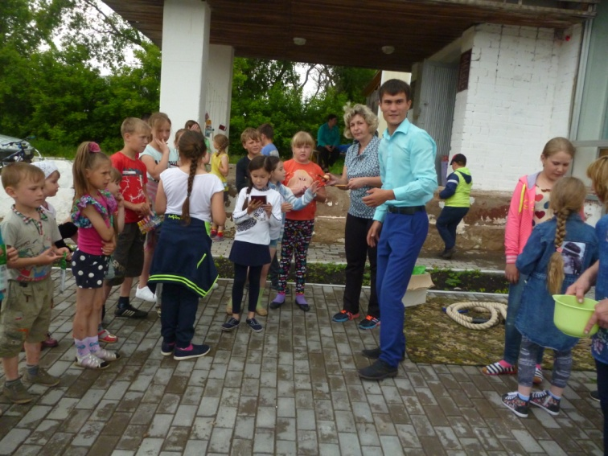
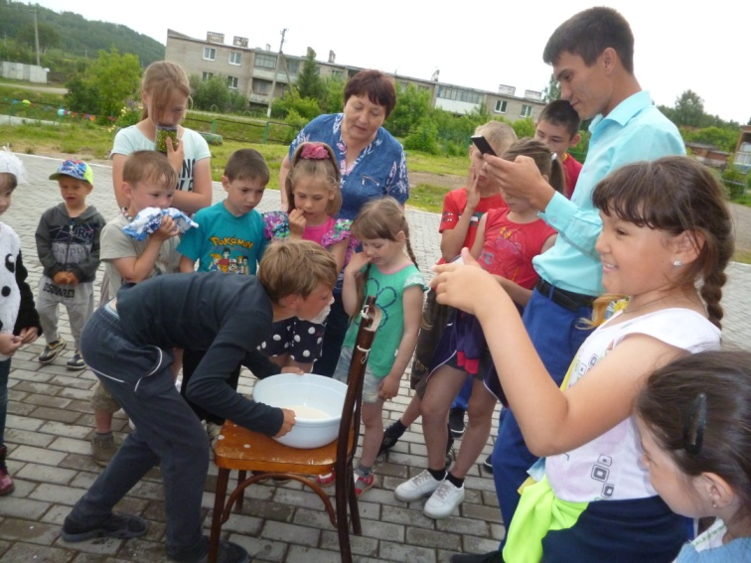
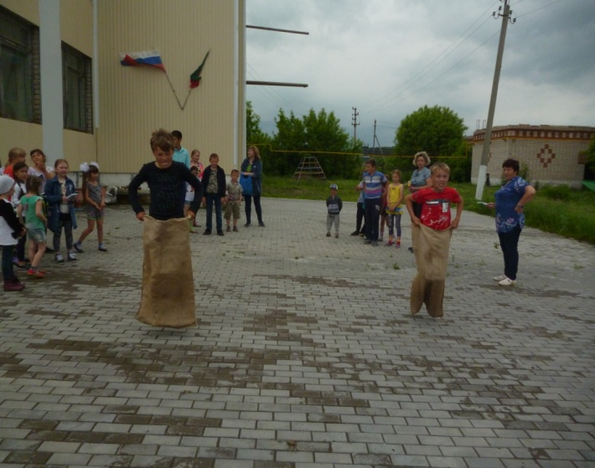
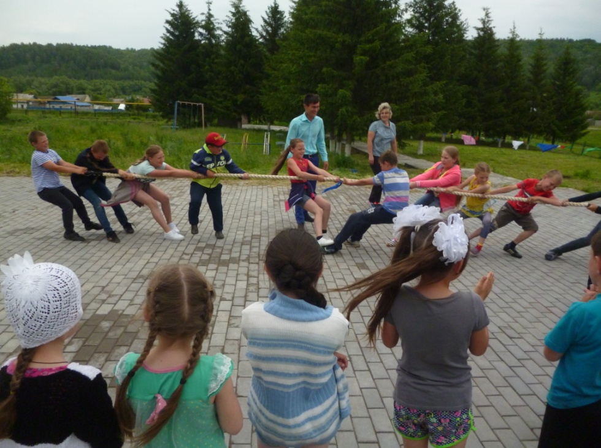
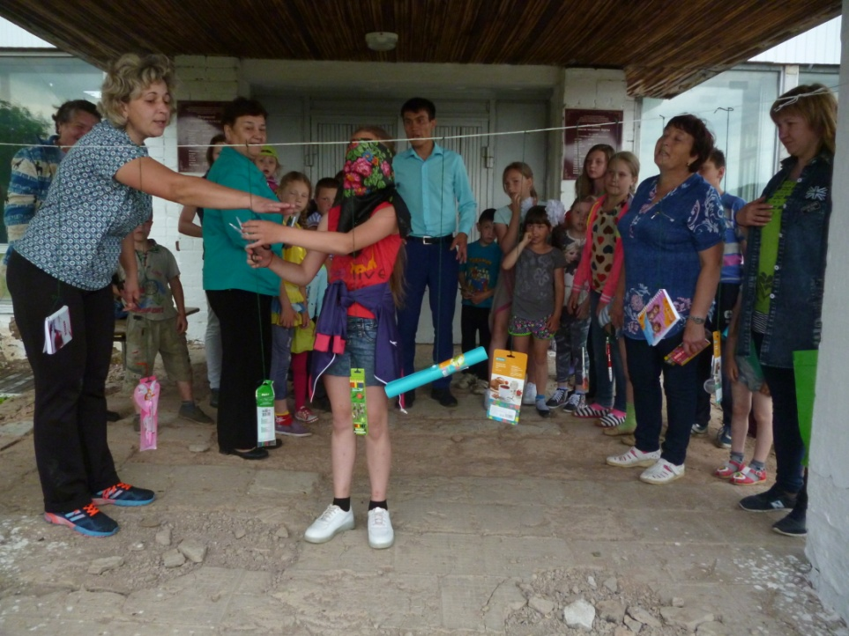
27.06.2017 провели детский сабантуй.

Slide 6
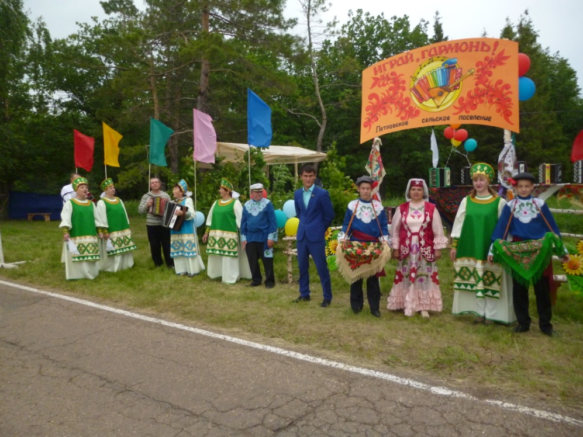
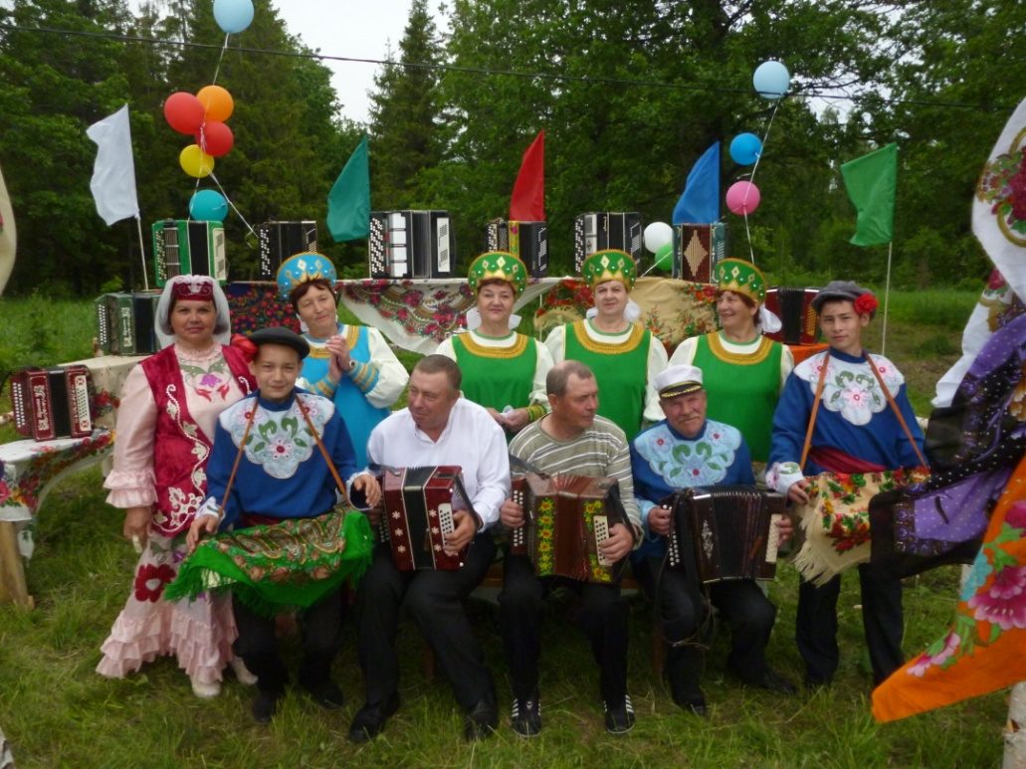
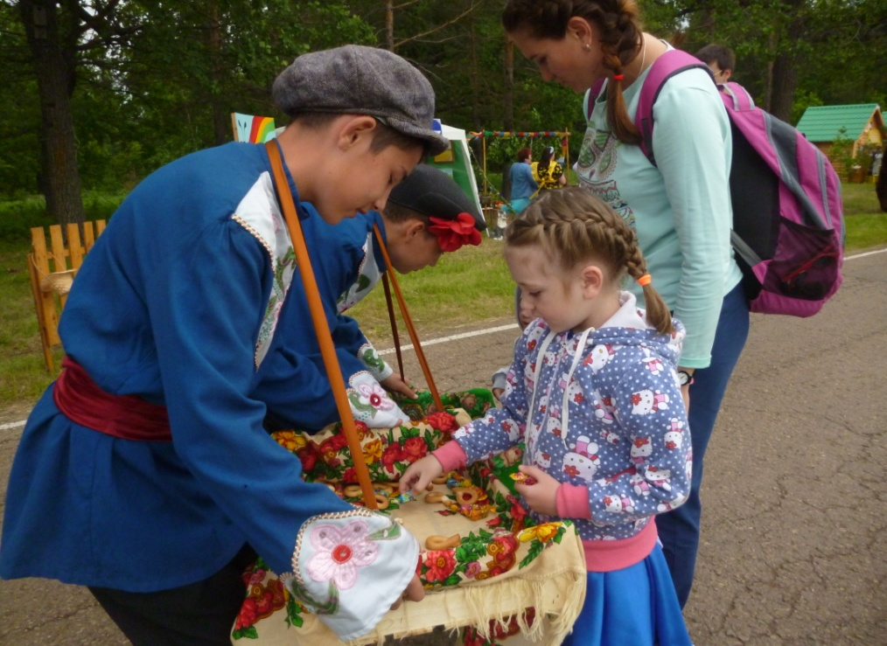
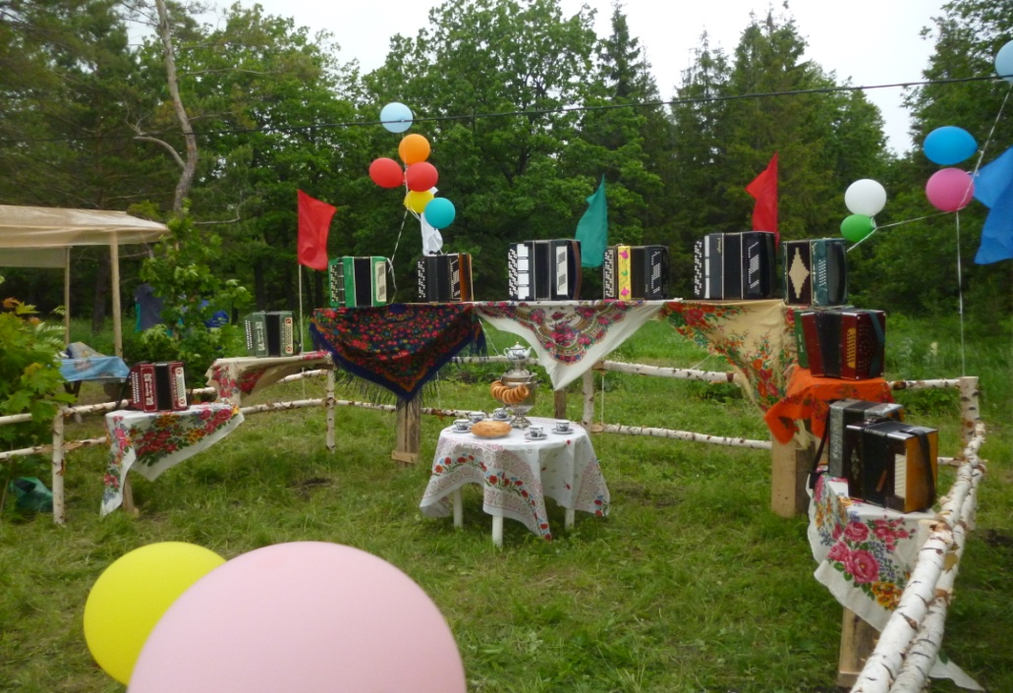
1 .07.2017 приняли участие в городском сабантуе.

